Slide 1
PLIN021 Sémantická analýza v praxi
Zuzana Nevěřilová
2020/21

Slide 2
Lexikální desambiguace Opakování
Lexikální desambiguace je přirazení slova v daném kontextu významu v určitém repozitáři významů (např. Slovníku).
Leskův algoritmus řeší úlohu porovnáním kontextu slova se slovy z definice významu.
V definici nutně nemusejí být slova, která se vůbec kdy s hledaným slovem vyskytují.
Úspěch algorimu silně závisí na použitém slovníku.
Slovníky nebyly napsány s cílem být zdrojem pro algoritmus WSD.
Je tedy třeba se porozhlédnout po jiných algoritmech.

Slide 3
Lexikální desambiguace (Yarowski, 1995)
hledáme význam $s$slova $w$
vezmi všechny výskyty slova $w$z korpusu včetně jejich kontextů
pro každý možný význam slova, vytvoř malou sadu příkladů (buď ručně, nebo pomocí kolokací)
vytvoř rozhodovací seznam s pravděpodobnostmi pro další slova, která se vyskytují v kontextech a aplikuj tento seznam na celý korpus (s prahem pro pravděpodobnost)
nově zařazená slova obsahují další slova v kontextech
algoritmus můžeme upravit pomocí zařazení předpokladu one-sense-per-discourse
opakuj kroky 3--6
jakmile množiny označených výskytů přestanou narůstat, zastav
systém je nyní natrénovaný i na jiný korpus!

Slide 4
Lexikální desambiguace (Yarowski, 1995)
vezmi všechny výskyty slova $w$z korpusu včetně jejich kontextů

Slide 5
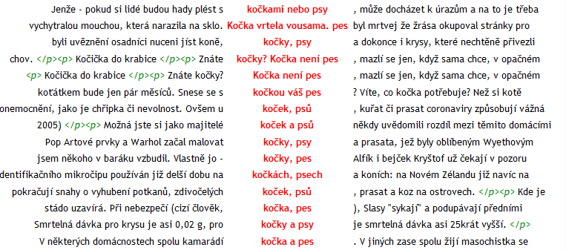
Lexikální desambiguace (Yarowski, 1995)
pro každý možný význam slova, vytvoř malou sadu příkladů (buď ručně, nebo pomocí kolokací)

Slide 6
Lexikální desambiguace (Yarowski, 1995)
pro každý možný význam slova, vytvoř malou sadu příkladů (buď ručně, nebo pomocí kolokací)

Slide 7
Lexikální desambiguace (Yarowski, 1995)
vytvoř rozhodovací seznam s pravděpodobnostmi pro další slova, která se vyskytují v kontextech a aplikuj tento seznam na celý korpus (s prahem pro pravděpodobnost)
if ('pes' in context(w)) then s(w,A)=1 if ('vlasy' in context(w)) then s(w,B)=1 if ('prase' in context(w)) then s(w,A)=0.9 if ('prsa' in context(w)) then s(w,B)=1 if ('oči' in context(w)) then s(w,B)=0.6 if ('člověk' in context(w)) then s(w,A)=0.8

Slide 8
Lexikální desambiguace (Yarowski, 1995)
nově zařazená slova obsahují další slova v kontextech
pes → majitel, žrát
vlasy → pohledná

Slide 9
Lexikální desambiguace (Yarowski, 1995)
hledáme význam $s$slova $w$
vezmi všechny výskyty slova $w$z korpusu včetně jejich kontextů
pro každý možný význam slova, vytvoř malou sadu příkladů (buď ručně, nebo pomocí kolokací)
vytvoř rozhodovací seznam s pravděpodobnostmi pro další slova, která se vyskytují v kontextech a aplikuj tento seznam na celý korpus (s prahem pro pravděpodobnost)
nově zařazená slova obsahují další slova v kontextech
algoritmus můžeme upravit pomocí zařazení předpokladu one-sense-per-discourse
opakuj kroky 3--6
jakmile množiny přestanou narůstat, zastav
systém je nyní natrénovaný i na jiný korpus!

Slide 10
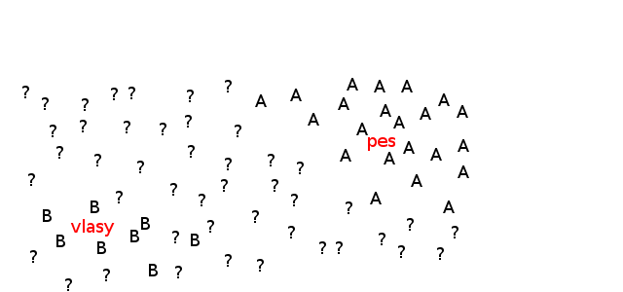
Lexikální desambiguace (Yarowski, 1995)

Slide 11
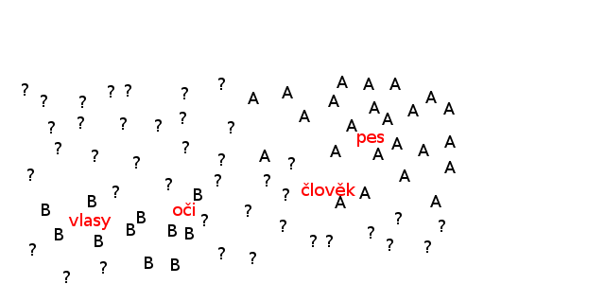
Lexikální desambiguace (Yarowski, 1995)

Slide 12
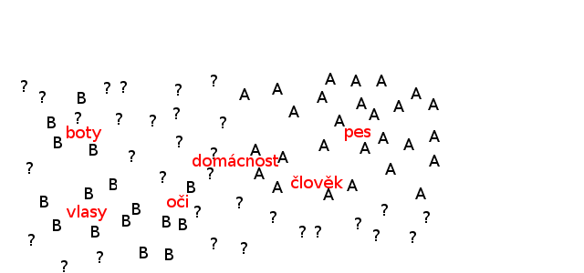
Lexikální desambiguace (Yarowski, 1995)
Jakmile množiny zařazených slov přestanou narůstat, zastav.

Slide 13
One sense per discourse
... if a polysemous word such as sentence appears two or more times in a well-written discourse, it is extremely likely that they will all share the same sense.

Slide 14
Literatura
Wikipedia contributors. Yarowsky algorithm. Wikipedia, The Free Encyclopedia. August 20, 2020, 19:47 UTC. Available at: https://en.wikipedia.org/w/index.php?title=Yarowsky_algorithm&oldid=974046729. Accessed November 2, 2020.
William A. Gale, Kenneth W. Church, and David Yarowsky. One sense per discourse. In Proceedings of the workshop on Speech and Natural Language (HLT '91). Association for Computational Linguistics, USA, 233–237. 1992. DOI: https://doi.org/10.3115/1075527.1075579

